Slide 1

«О реализации метапредметности на уроках иностранного языка в рамках ФГОС» в Симферопольском районе в 2021/2022 учебном году.
18 мая 2022 г.
Юрченко О.А.
методист МБОУ ДО «ЦДЮТ»
по иностранным языкам

Slide 2
Урок – это зеркало общей и педагогической культуры учителя, мерило его интеллектуального богатства, показатель его кругозора, эрудиции.
В.А. Сухомлинский

Slide 3

Содержание:
Модели метапредметного подхода
ВсОШ по иностранным языкам
Муниципальные конкурсы
Внеурочная деятельность
РМО, СП, МК и ШМУ
Методики преподавания иностранных языков
Рекомендации

Slide 4
В учебнике «Английский в фокусе», который используется в школах Симферопольского района, в рамках метапредметного подхода используются следующие модели:
Английский и русский языки: Заимствования. Сравнительная лингвистика: сходства и различия языков.
Английский язык и литература: Британский и русский фольклор.
Английский язык и математика: Числительные (порядковые и количественные). Счет.
Английский язык и окружающий мир: Погода. Времена года. Природные явления.
Английский язык и искусство: Цвета. Фигуры. Художники. Описание картин.
Английский язык и информатика: Написание электронного письма, поиск в интернете необходимой информации для урока или проекта.
Английский язык и биология: Животные. Тело человека.
Английский язык и география: Англоговорящие страны.
Английский язык и музыка: Музыкальные жанры. Композиторы.
Английский язык, история и обществознание: Политические системы англоговорящих стран и России.

Slide 5
Всероссийская Олимпиада Школьников
ШЭ ВсОШ | 2019/2020 | 2020/2021 | 2021/2022
Английский язык | 276 | 610 | 580
Немецкий язык | 44 | 177 | 138
Французский язык | 0 | 2 | 3
МЭ ВсОШ | 2019/2020 | 2020/2021 | 2021/2022
Английский язык | 41 | 42 | 34
Немецкий язык | 0 | 3 | 15
Французский язык | 0 | 0 | 1
РЭ ВсОШ | 2019/2020 | 2020/2021 | 2021/2022
Английский язык | 0 | 1 | 1
Немецкий язык | 0 | 0 | 0
Французский язык | 0 | 0 | 0

Slide 6

Всероссийская Олимпиада Школьников
2019/2020 | 2020/2021 | 2021/2022
Победители и призёры – 3 МБОУ | Победители и призёры – 6 МБОУ | Победители и призёры – 6 МБОУ
«Чистенская школа-гимназия», «Перовская школа-гимназия», «Мирновская школа №2» | «Гвардейская школа № 1», «Лицей», «Мирновская школа №2», «Молодёжненская школа №2», «Перовская школа- гимназия», «Чистенская школа – гимназия». | «Перевальненская школа им. Ф.И.Федоренко», «Лицей», «Добровская школа-гимназия им. Я.М.Слонимского», «Чистенская школа-гимназия им.И.С.Тарасюка», «Молодёжненская школа № 2», «Перовская школа-гимназия».

Slide 7

Всероссийская Олимпиада Школьников
2019/2020 | 2020/2021 | 2021/2022
Не приняли участия 9 МБОУ | Не приняли участия 20 МБОУ | Не приняли участия 15 МБОУ
«Винницкая школа», «Донская школа», «Гвардейская школа-гимназия №2», «Клёновская основная школа», «Краснолесская основная школа», «Мазанская школа», «Кубанская школа», «Пожарская школа», «Укромновская школа». | «Винницкая школа», «Добровская школа-гимназия им. Я.М. Слонимского», «Донская школа», «Кольчугинская школа № 2 с крымскотатарским языком обучения», «Мазанская школа», «Маленская школа», «Мирновская школа № 1», «Николаевская школа», «Новоандреевская школа», «Новоселовская школа», «Партизанская школа», «Первомайская школа», «Скворцовская школа», «Тепловская школа», «Трудовская школа», «Украинская школа», «Чайкинская школа», «Широковская школа», «Кленовская основная школа», «Краснолесская основная школа». | «Винницкая школа», «Гвардейская школа-гимназия № 2», «Денисовская школа», «Кольчугинская школа № 1 им. Авраамова Г.Н.», «Кольчугинская школа №2 с крымскотатарским языком обучения», «Константиновская школа», «Новоселовская школа», «Скворцовская школа», «Тепловская школа», «Укромновская школа», «Широковская школа», «Украинская школа», «Залесская школа», «Краснолесская основная школа», «Кленовская основная школа».

Slide 8
Муниципальные конкурсы
Муниципальный конкурс | 2020/2021 | 2021/2022
«MUSICFEST» | 28 МБОУ | 26 МБОУ
«TIME to RHYME» | 27 МБОУ | 29 МБОУ
«Литературная гостиная» | 30 МБОУ | 28 МБОУ
Результативность участия в конкурсных программах по иностранному языку
Место | 2020/2021 | 2021/2022
1 | «Перевальненская школа им. Ф.И.Федоренко» | «Родниковская школа-гимназия»
2 | «Добровская школа-гимназия им. Я. М. Слонимского» «Маленская школа» | «Мирновская школа № 2»
3 | «Тепловская школа» | «Гвардейская школа-гимназия №3 »

Slide 9
Не принимают участие в муниципальных конкурсах МБОУ:
Муниципальный конкурс | 2020/2021 | 2021/2022
«MUSICFEST» | «Донская школа» «Кленовская основная школа» «Кольчугинская школа № 1 им. Авраамова Г.Н.» «Краснолесская основная школа» «Мазанская школа» «Партизанская школа» «Пожарская школа» «Скворцовская школа» «Украинская школа» «Укромновская школа» «Чайкинская школа» «Краснозорькинская начальная школа» | «Винницкая школа» «Добровская школа-гимназия им. Я.М.Слонимского» «Донская школа им. В.П.Давиденко» «Кольчугинская школа № 1 им. Авраамова Г.Н.» «Константиновская школа» «Лицей» «Мазанская школа» «Новосёловская школа» «Пожарская школа» «Скворцовская школа» «Укромновская школа» «Чайкинская школа» «Краснолесская основная школа» «Краснозорькинская начальная школа»
«TIME to RHYME»
«Литературная гостиная»

Slide 10

Внеурочная деятельность
«Винницкая школа»,
«Гвардейская школа № 1»,
«Гвардейская школа-гимназия № 2»,
«Гвардейская школа-гимназия № 3»,
«Добровская школа-гимназия им. Я.М.Слонимского»,
«Кольчугинская школа № 1 им. Авраамова Г.Н.»,
«Константиновская школа»,
«Кубанская школа им. С.Н.Королёва»,
«Лицей»,
«Молодежненская школа №2»,
«Николаевская школа»,
«Новоандреевская школа им. В.А.Осипова»,
«Новоселовская школа»,
«Партизанская школа им. А.П.Богданова»,
«Перовская школа-гимназия»,
«Первомайская школа»,
«Скворцовская школа»,
«Тепловская школа»,
«Трудовская школа»,
«Чайкинская школа»,
«Чистенская школа-гимназия им. И.С.Тарасюка»,
«Широковская школа»,
«Украинская школа»,
«Залеская школа»,
«Краснолесская основная школа»,
«Кленовская основная школа»
«Кизиловская начальная школа – детский сад «Росинка».

Slide 11
РМО, СП, МК, ШМУ
СП
- «Использование интернет-ресурсов на уроках иностранного языка как средства развития межкультурной коммуникации учащихся» - учителя МБОУ «Родниковская школа-гимназия»
«Формирование инновационной образовательной среды урока: смешанное обучение. Модель «Смена рабочих зон» - учителя МБОУ «Урожайновская школа им. К.В.Варлыгина» - Овчинникова А.С., «Гвардейская школа № 1» - Кротова Г.Е., «Мирновская школа № 1» - Уварова А.А., «Трудовская школа» - Нороян Ю.А., «Первомайская школа» - Алиева З.Э., Исмаилова Э.Э., «Молодёжненская школа № 2» - Абдулганиева С.Ф.
МК
«Роль современного УМК по иностранным языкам в формировании функциональной грамотности школьников» - учителя МБОУ «Родниковская школа-гимназия»
ШМУ
«Педагогические технологии на уроках английского языка»,
-«Инструменты современного урока и внеурочной деятельности согласно требованиям ФГОС»,
-«Исследовательская деятельность при изучении иностранного языка в начальной школе» - учителя МБОУ Гвардейская школа № 1» - Кротова Г.Е., Балашова А.А., Решетов Э.С., Эмирова Л.Р. - учителя МБОУ «Родниковская школа-гимназия», Гершун А.В., Дробот Е.А., Смолянец В.В. – учителя «Перовская школа - гимназия».

Slide 12
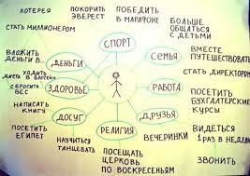
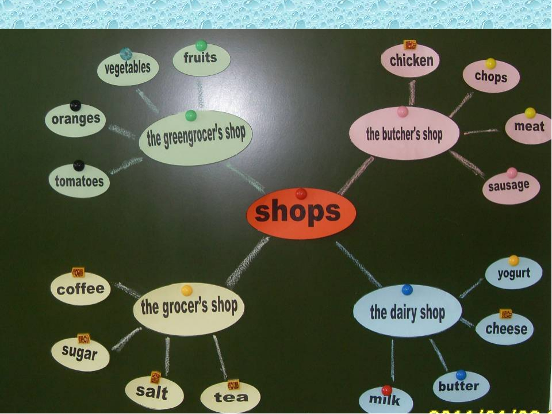
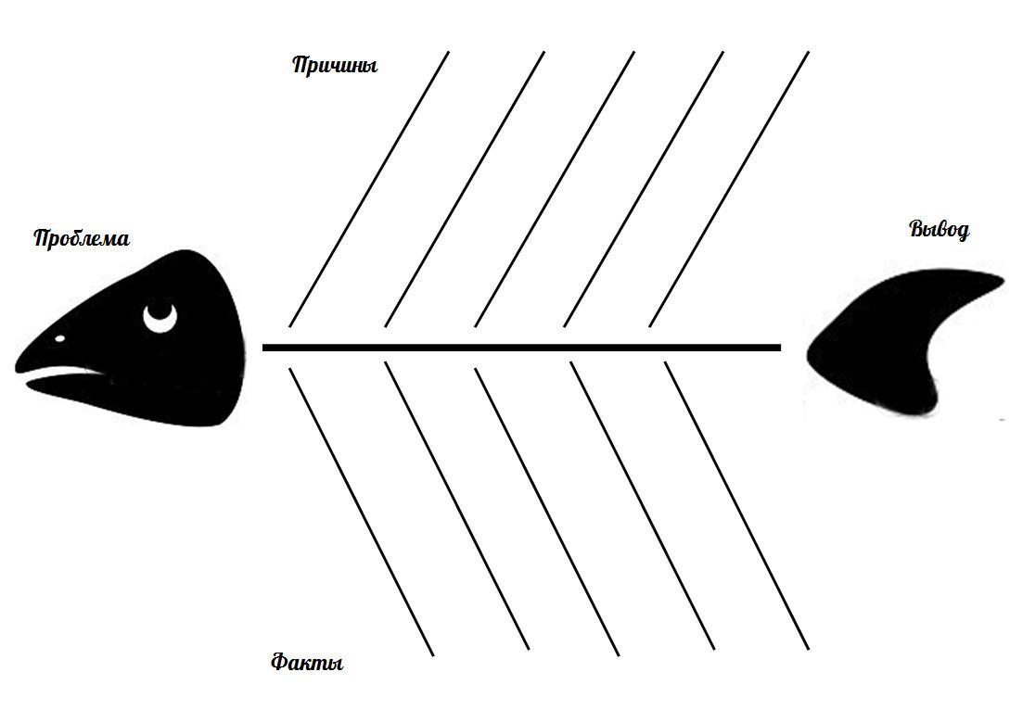
Методики на уроках иностранного языка
Ментальная карта
Кластеры
Фишбоун

Slide 13
Рекомендовано:
Администрации МБОУ Симферопольского района:
1.1. Принять к сведению информацию о реализации метапредметности на уроках иностранного языка в рамках ФГОС в Симферопольском районе в 2021/2022 учебном году.
1.2. Создать условия для реализации метапредметности на уроках иностранного языка через внеурочную деятельность, участие в конкурсах и олимпиадах
В течение 2022/2023 учебного года

Slide 14
Рекомендовано:
2. Администрации МБОУ «Донская школа им. В.П.Давиденко», «Кольчугинская школа № 1 им. Авраамова Г.Н.», «Мазанская школа», «Скворцовская школа», «Укромновская школа», «Чайкинская школа», «Краснолесская основная школа», «Краснозорькинская начальная школа», «Пожарская школа»:
2.1. Проанализировать, разработать и реализовать комплекс эффективных мер и механизмов для подготовки учащихся к самореализации и предусмотреть участие в муниципальных конкурсах на иностранных языках в 2022 – 2023 учебном году.
В течение 2022/2023 учебного года

Slide 15
Рекомендовано:
3. Администрации МБОУ «Донская школа им.В.П.Давиденко», «Денисовская школа», «Журавлевская школа», «Кольчугинская школа №2 с крымскотатарским языком обучения», «Мазанская школа», «Маленская школа», «Мирновская школа №1», «Мирновская школа № 2», «Пожарская школа», «Перевальненская школа им. Ф.И.Федоренко», «Родниковская школа-гимназия», «Укромновская школа», «Урожайновская школа им.К.В.Варлыгина», «Перевальненская начальная школа», «Краснозорькинская нач.школа» :
3.1. предусмотреть на 2022/2023 учебный год осуществление внеурочных занятий по иностранным языкам.
До августа 2022 г.

